Slide 1

Таблиця множення і ділення на 9
Математика
3 клас
Розділ 3. Табличне множення і ділення
Урок 44

Slide 2
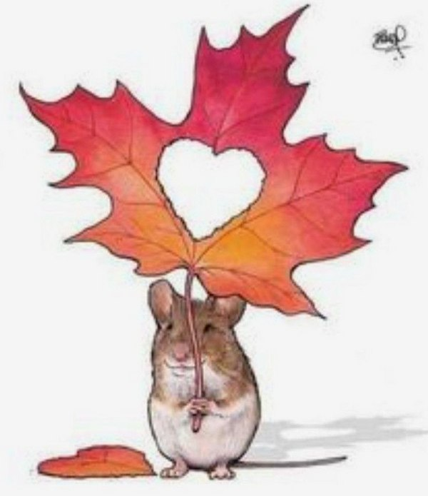

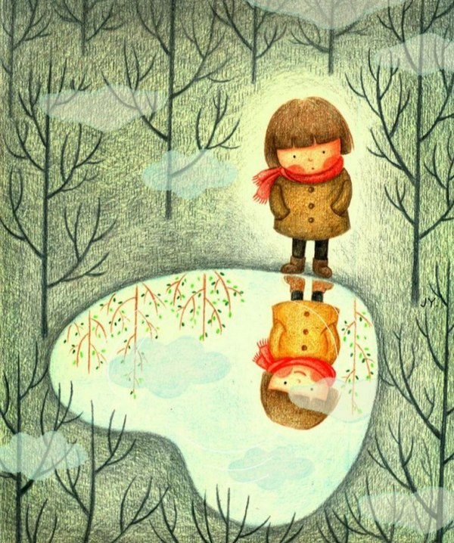

Налаштування на урок
Розглянь зображення. Що їх об’єднує? Яке почуття передають символом «серце»? Яка картинка притягує тебе зараз? Чому?

Slide 3

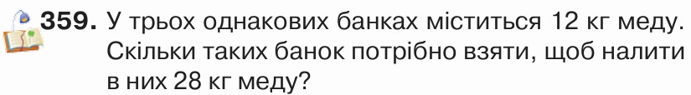

Перевірка домашнього завдання
На сторінці 61-62 задача № 359
та вирази № 360

Slide 4
План уроку
Робота з даними
Розв’язування задач на знаходження частини числа
Обчислення виразів на множення і ділення
Таблиця множення і ділення на 9

Slide 5

Вибери вираз і поясни розв’язання кожної задачі
Різницеве порівняння
Кратне порівняння
І – 3 см
ІІ –12см
І – 3 см
ІІ –12см
На ?см
У ? р.
Знаходження суми
І – 3 см
ІІ –12см
?см
12 + 3
12 : 3
12 - 3

Slide 6


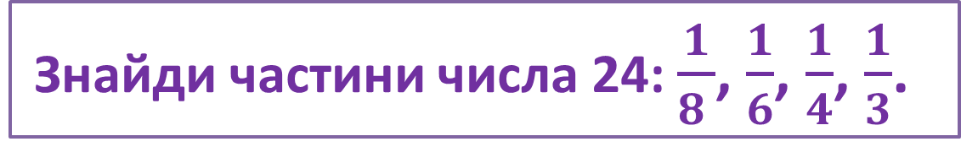
Усне обчислення
Знайди частини числа 24: $\frac{1}{8 }$, $\frac{1}{6}$, $\frac{1}{4}$, $\frac{1}{3}$.
24 : 8 =
3
24 : 6 =
4
24 : 4 =
6
24 : 3 =
8
Знайди добутки. За потреби поміняй множники місцями.
72
36
36
56
18
27
35
9
63
32
Підручник
Ст.62 №361-362

Slide 7

Усне обчислення
Знайди частки. Перевір за допомогою множення.
3
2
4
2
4
6
8
7
6
3
3 · 6 = 18
2 · 8 = 16
4 · 7 = 28
2 · 6 = 12
4 · 3 = 12
6 · 3 = 18
8 · 2 = 16
7 · 4 = 28
6 · 2 = 12
3 · 4 = 12
Підручник
Ст.62 №363

Slide 8









Хвилинка каліграфії
35, 46, 56, 23, 64, 14, 25, 63, 9.
9, 14, 23, 25, 35, 46, 56, 63, 64.
Запишіть числа в порядку зростання.
Назвіть парні числа серед них.
Яких чисел немає у таблицях множення?
Знайдіть суму і різницю цих чисел

Slide 9
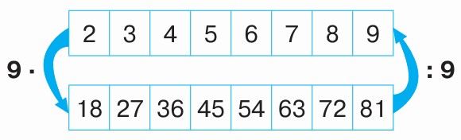
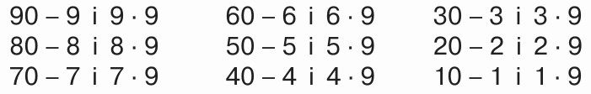
Склади добутки із множником 9 і частки з дільником 9, скориставшись схемою.
Порівняйте вирази. Зробіть висновок за результатами порівняння.
=
=
=
=
=
=
=
=
=
Підручник
Ст.62-63 №364, 366

Slide 10
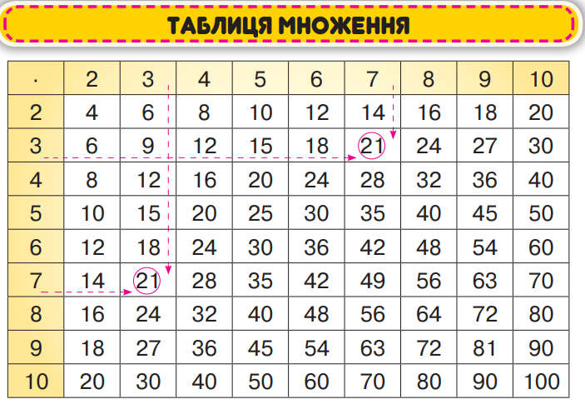
Розглянь таблицю множення на форзаці
Дай відповіді на запитання. Виконай завдання.
Скільки в таблиці є добутків, значення яких дорівнює 12?
Скільки в таблиці є добутків, значення яких дорівнює 81?
Підручник
Ст.62 №365

Slide 11

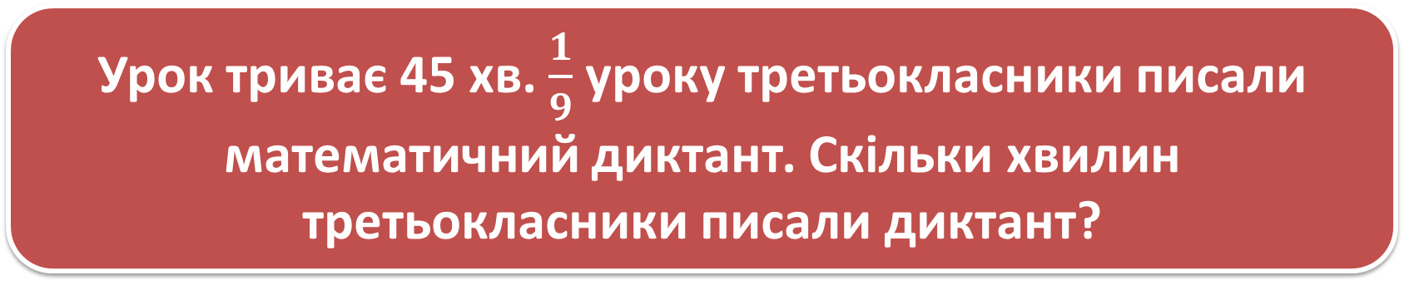
Розв′яжіть задачу усно
Урок триває 45 хв. $\frac{1}{9}$уроку третьокласники писали математичний диктант. Скільки хвилин третьокласники писали диктант?
45 : 9 =
5 ( хв)
Відповідь: 5 хвилин третьокласники писали диктант.
Підручник
Ст.63 №367

Slide 12










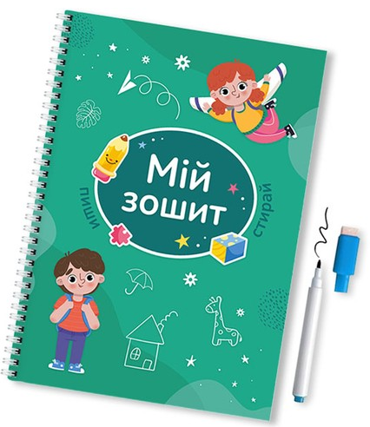


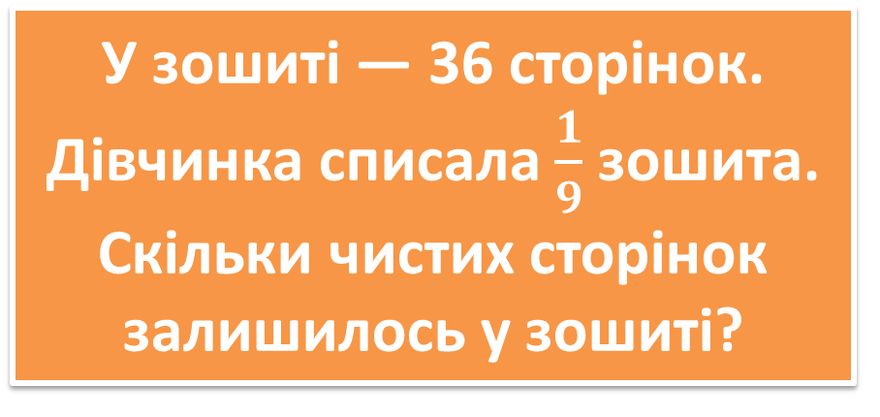
Розв′яжіть задачу 368
У зошиті — 36 сторінок. Дівчинка списала $\frac{1}{9}$зошита. Скільки чистих сторінок залишилось у зошиті?
Було –
Спис.–
Зал. –
36 ст.
$$\frac{1}{9}$$
? ст.
1) 36 : 9 =
4 (ст.)
- списала дівчинка.
2) 36 – 4 =
32 (ст.)
36 – 36 : 9 =
32 (ст.)
32 сторінки залишились у зошиті.
Підручник
Ст.63 №368

Slide 13
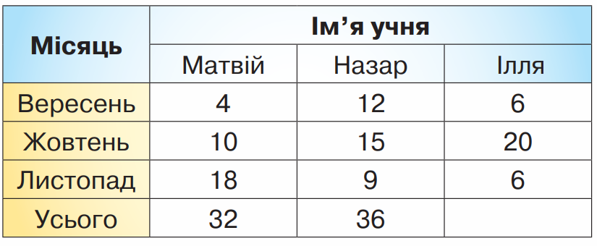
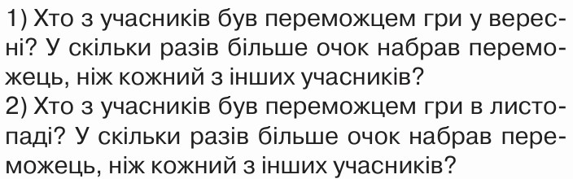
Розглянь таблицю, у якій записано кількість очок учасників гри «Найрозумніший» за осінні місяці.
Дай відповіді на запитання. Виконай завдання.
Підручник
Ст.63 №369

Slide 14
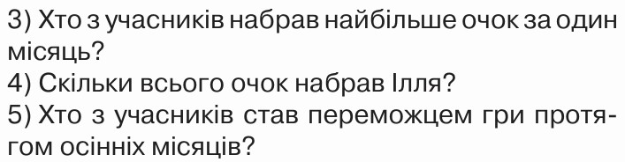
Розглянь таблицю, у якій записано кількість очок учасників гри «Найрозумніший» за осінні місяці.
Дай відповіді на запитання. Виконай завдання.
32
Підручник
Ст.64 №369

Slide 15

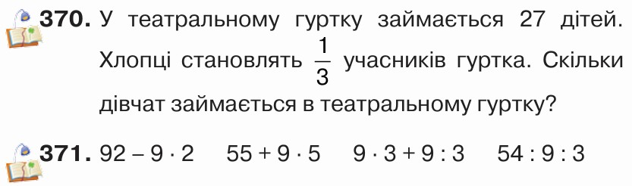
Домашнє завдання
На сторінці 64 задача № 370;
та вирази № 371

Slide 16



Рефлексія. Вправа «Мікрофон»
Як знайти одну дев’яту від числа?
З якою дією пов’язана дія множення?
Яке завдання на уроці було найцікавішим?

Slide 17



Рефлексія. Вправа «Ромашка»
Отже, урок закінчено. Оціни свою роботу на уроці ромашкою
Не сподобалась своя робота на уроці
Сподобалась своя робота на уроці
Не всі завдання були зрозумілі

